Slide 1

Damn fast wheels, PRODUCTION!

Slide 2
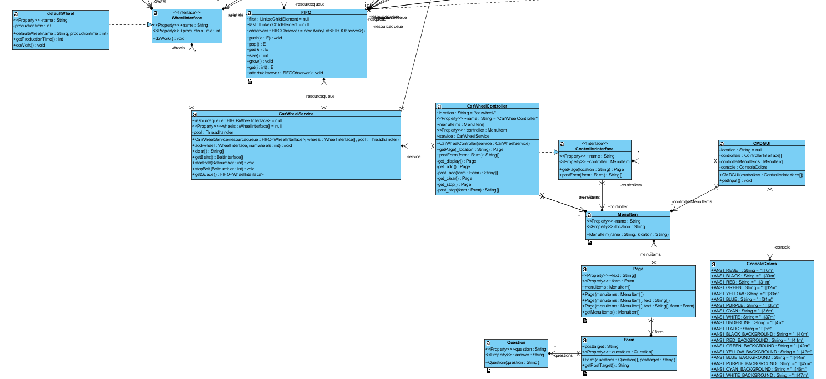
Class diagram for MVC

Slide 3
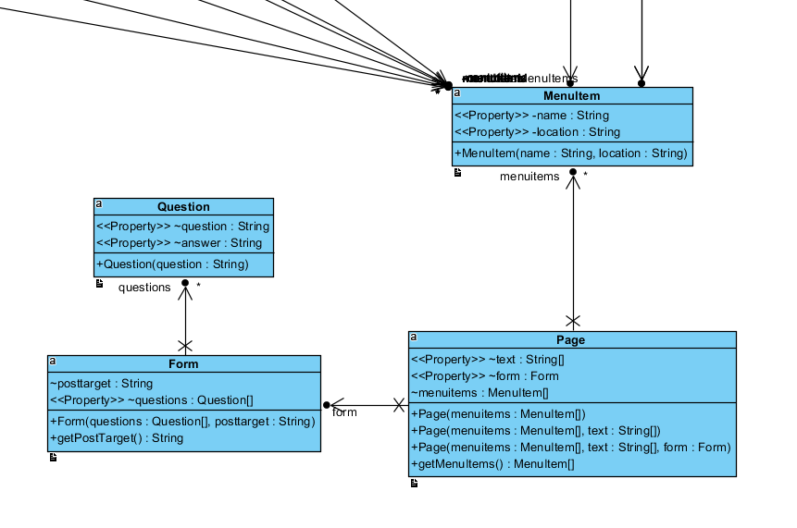
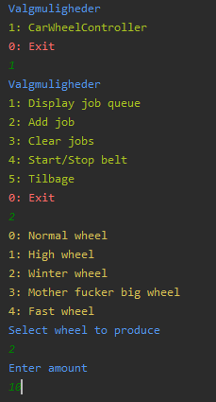
Page object

Slide 4
Genbrugt fra tidligere opgaver
Kø
MVC
Webserver
Kø
get,size
Læs/Clear/Push
MVC
Webserver
Peek/Pop
Læs
Læs/Start,Sluk bælte
Thread Pool/
Semaphore
Bælte

Slide 5
Producering af hjul
Når der er valgt at et hjul skal produceres bliver det tilføjet til vores FIFO kø (som vi tidligere har lavet). Vores produktions pool tager så et hjul ud af køen og sender det til et bælte som
producere dette.

Slide 6
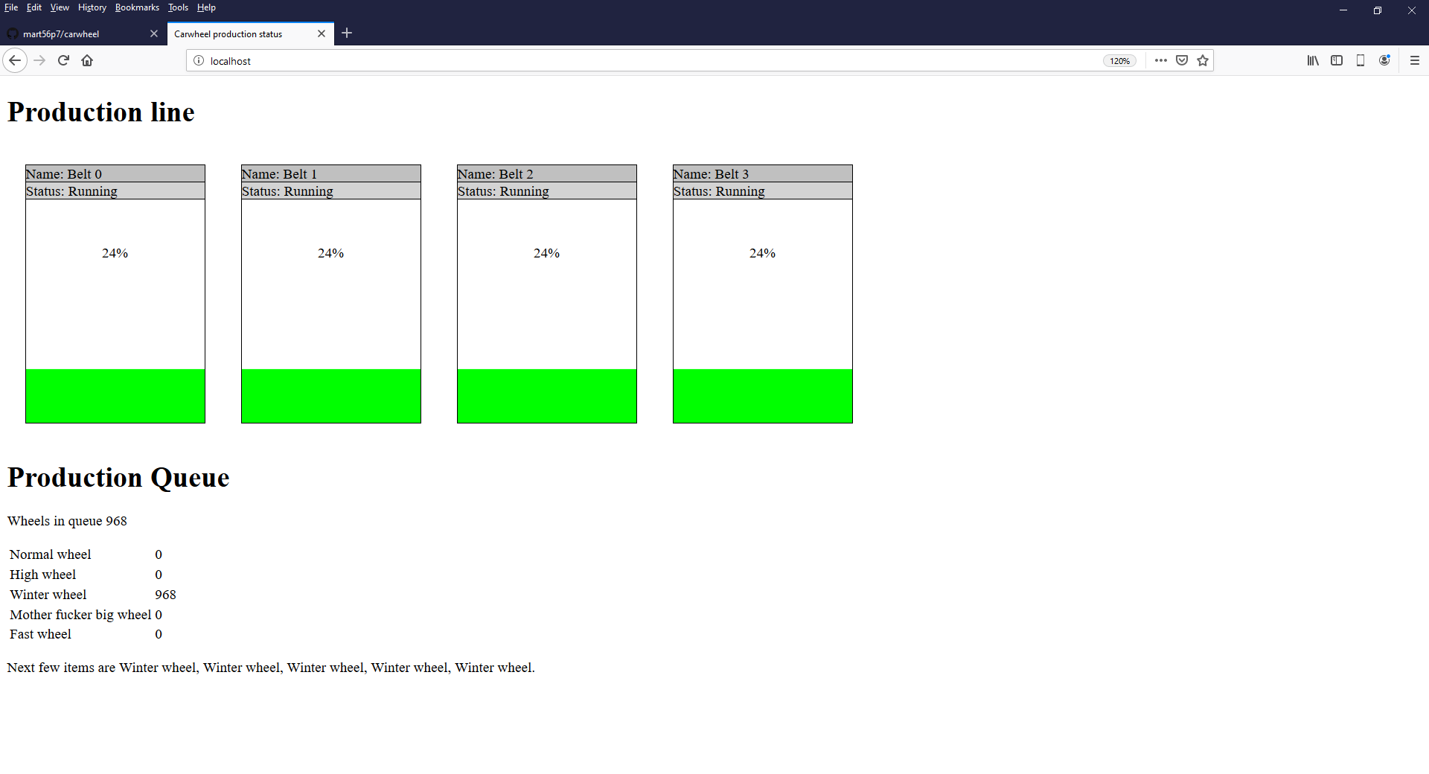
Status er vist gennem en html browser

Slide 7
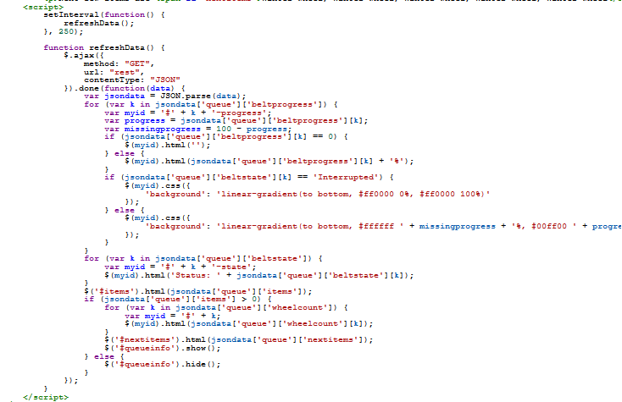
Data på siden er opdateret via et ajax kald til en rest service.

Slide 8
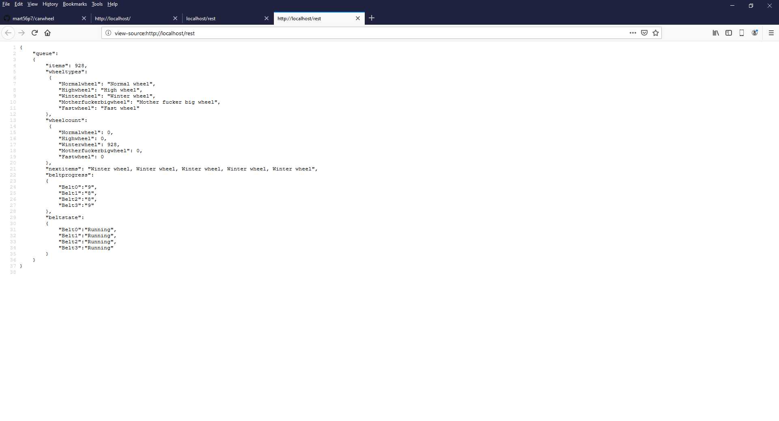
Eksempel på JSON data til ajax kald

Slide 9
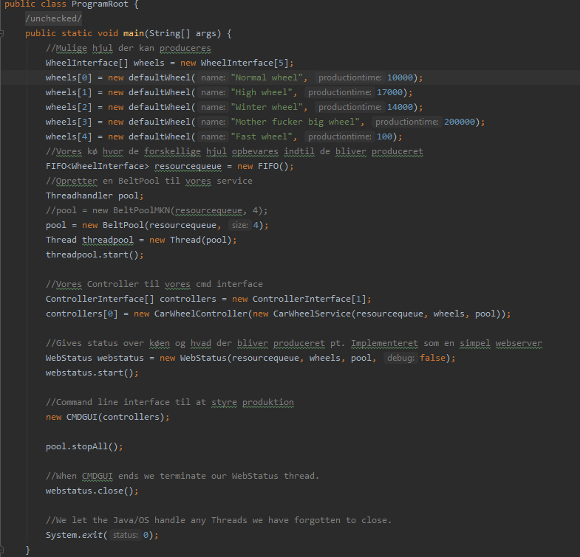
Starting class > ProgramRoot

Slide 10
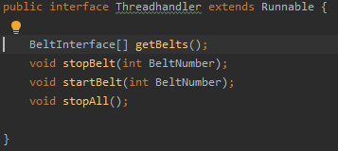
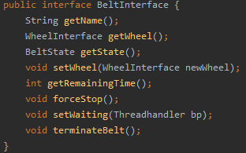

Beltpool / Belt
Vi bruger interfacet ThreadHandler til vores Beltpool.
Vi bruger interfacet BeltInterface til vores Belt.
Vores bælter kan have forskellige tilstande, det er angivet ved at bruge BeltState

Slide 11
Oliver’s Pool implementering

Slide 12
Rasmus Semaphore implementering

Slide 13
Martin Pool implementering
Der er lagt mere vægt på wait og notify.
- BeltPoolMKN
Istedet for at bruge en liste til ventende bælter som der bliver sat når signalDone bliver kaldt, så bliver der når alle bælter er optaget kaldt wait. Når signalDone er kaldt fra et bælte bliver notify kaldt.
Der er til vores FIFO brugt Observer pattern. Det gør at vi kan bruge wait når der ikke er nogen elementer I køen. Når et element så bliver lagt I køen, bliver notify kaldt.
- BeltMKN
Når interrupt bliver kaldt så bliver exceptionen InterruptedException raised, den bliver fanget som en exception og Beltet bliver sat som afbrudt.

